Slide 1
运维五部视频监控设备操作培训
培训讲师：
培训日期：

Slide 2
01
培训目标及培训要求
02
视频监控系统简介
03
视频监控系统操作

Slide 3
培训目标及培训要求
培训目标
为使操作人员熟练掌握A—5数据园区的视频监控系统和管理软件的操作与维护,保证数据中心园区监控系统的正常运行,并充分利用园区监控系统平台,提高运行维护水平和工作效率,保证数据中心设备的正常运行。
培训要求
掌握日常简单操作及权限保护，能够保障局内所有用户权限及安全设施维护，能够很熟练的掌握数字视频中心管理软件的操作使用，并能及时排除一般的设备故障。

Slide 4
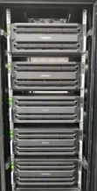
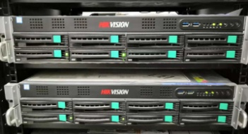
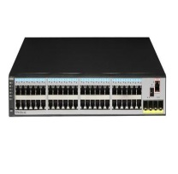

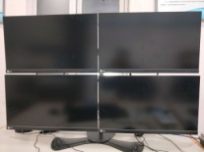
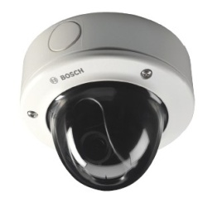
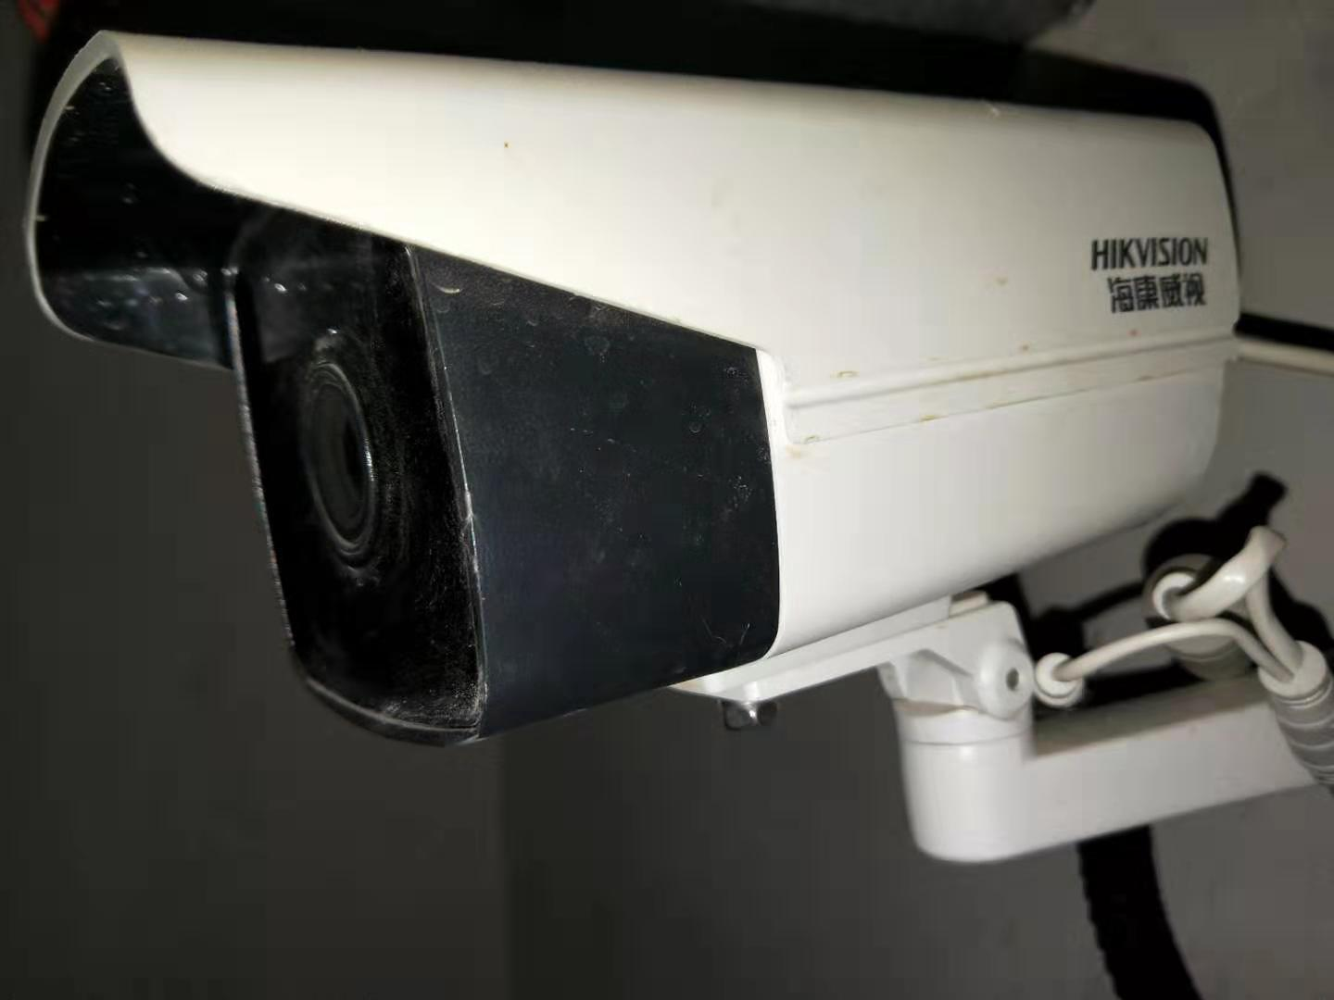
视频监控系统简介
安控中心
数字监控系统：数字监控系统是指通过软硬件将监控摄像头采集到的图像处理成数字信号，传送到电脑进行处理。对于数字监控系统，根据系统各部分功能的不同，我们将整个数字监控系统划分为七层--表现层、控制层、处理层、传输层、执行层、支撑层、采集层。当然，由于设备集成化越来越高，对于部分系统而言，某些设备可能会同时以多个层的身份存在于系统中。
弱电间
磁盘阵列
视频服务器
交换机
服务器交换机
监控中心
现场监控
电脑显示
摄像头

Slide 5
视频监控系统简介
前端采用模拟摄像机，经过编码器编码后通过网络传输，在集中存储服务器中进行统一存储，或者直接通过DVR进行编码和存储。或采用模拟摄像机与网络数字摄像机并存模式。
海康威视iVMS-8700智能建筑综合管理平台，满足模数混合架构（摄像机-编码器-IPSAN；摄像机-硬盘录像机）、纯数字架构（网络摄像机-IPSAN）等不同的架构方式，满足安防系统的实际应用需求。
1.模数混合监控架构
2.纯数字
监控架构
前端采用高清网络摄像机或者标清网络摄像机作为图像采集和数字化编码，经过网络传输，在中心存储设备中进行集中图像存储。
海康威视iVMS-8700智能建筑综合管理平台是纯数字监控系统目前A-5数据中心用

Slide 6
视频监控系统简介
海康威视综合安防管理软件安装要求
服务器硬件配置要求
CPU:四核及以上
内存：8G及以上
软件运行环境
可支持的操作系统：WindowsXPSP3/7/8
硬盘：1000GB及以上
显示器分辨率：1024*768及以上硬件支持DirectX9.0
网卡：1000M
服务器操作系统：Windows2008/2012 Server

Slide 7

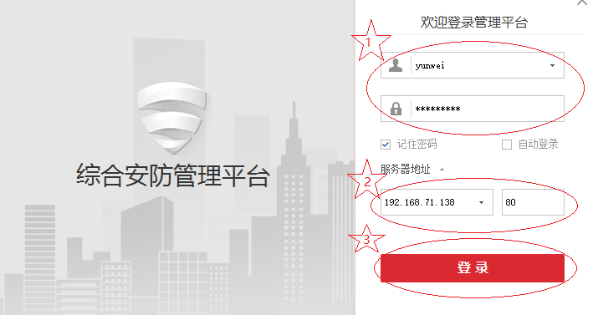
视频监控系统操作
第一步：双击桌面客户端图标 显示如图
第二步：输入用户名、密码、中心服务器IP地址与端口等相关信息。A-5园区分值班用yunwei 密码Yunwei123 管理员账户admin 密Aa123456，IP为192.168.71.138 端口为80。
第三步：点击“登录”，登录成功后可看到客户端主界面。
用户登录

Slide 8
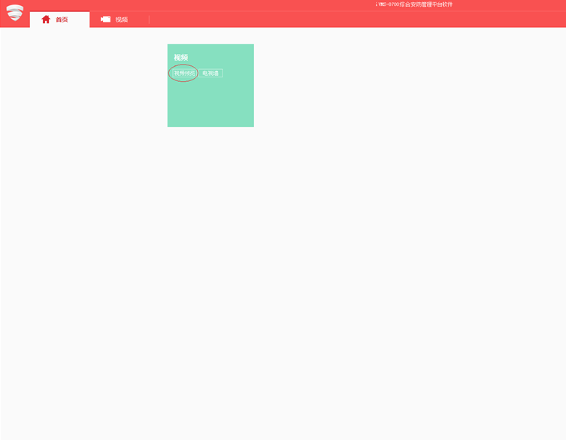
视频监控系统操作
视频预览
界面介绍：将鼠标移到视频系统，选择 ，进入监控软件预览界面。
初次启动时，播放面板默认以 4×4 播放窗口显示，可通过画面分割按键进行窗口分割的选择。
视频预览

Slide 9
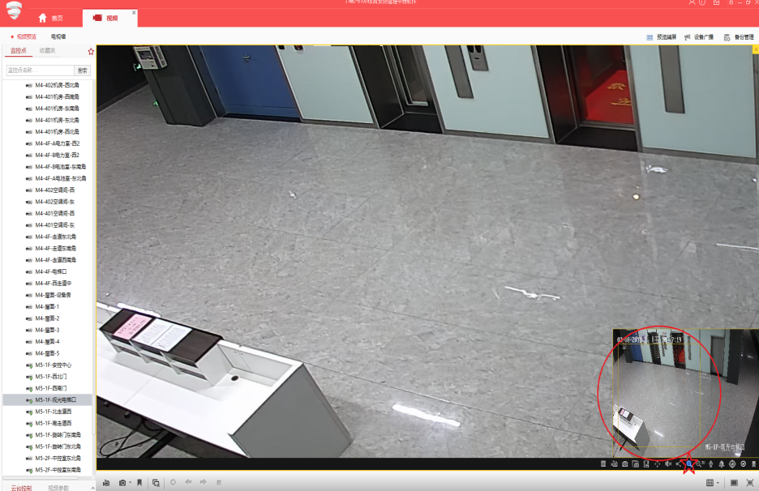
视频监控系统操作
电子放大
第一步：右键单击选中的窗口，选择“电子放大”可进行该窗口的电子放大功能，也可以点击窗口中的 图标。
第二步：在窗口中按住鼠标左键向下方划定需要放大的区域，松开左键，选定的区域将放大显示。
第三步：在放大后的窗口中按住左键，向上滑动鼠标则缩小显示。 第四步：再次右键单击选择“退出电子放大”可退出该功能，也可以点击窗口的 图标。说明：电子放大功能对电脑显卡有一定要求，若电子放大失败，请检查显卡。
电子放大

Slide 10
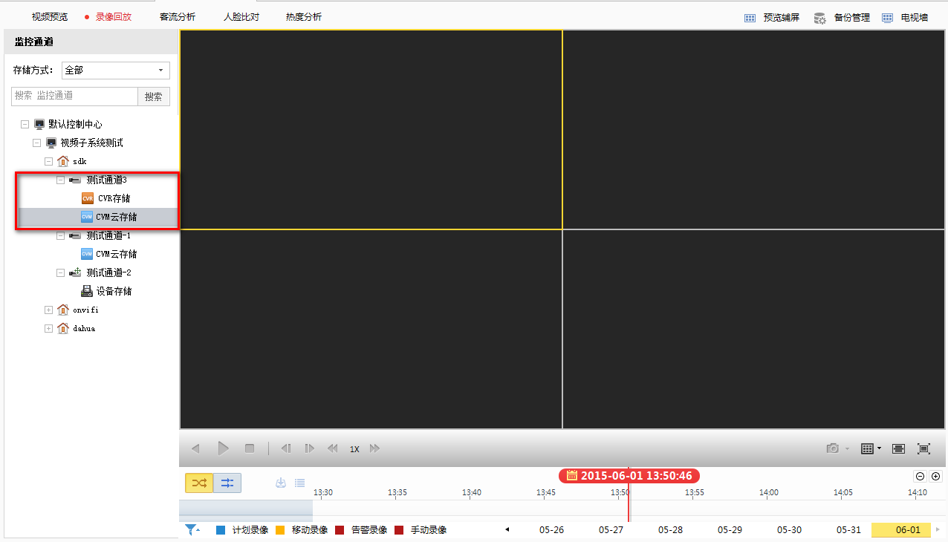
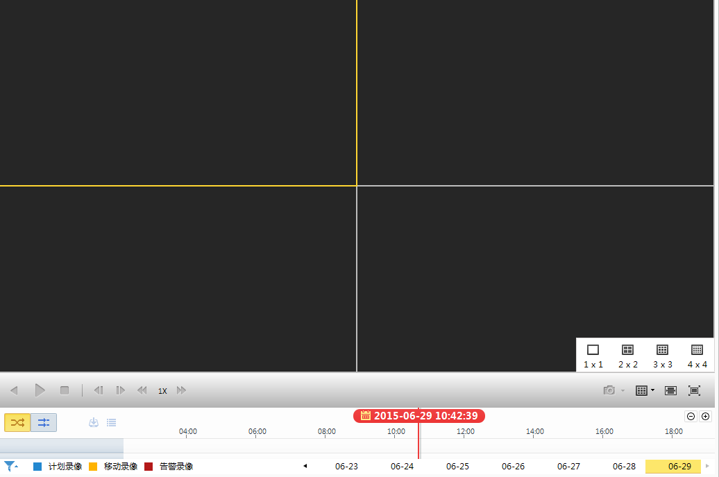
视频监控系统操作
录像回放
常规回放
软件支持最多 16 路回放。回放操作步骤如下：
第一步：选择画面分割方式。软件支持 1/
4/9/16 画面分割回放。
第二步：设置回放监控点和回放窗口的对应关系。选中一个回放窗口，双击希望在该窗口回放的监控点，即可回放当天录像。

Slide 11
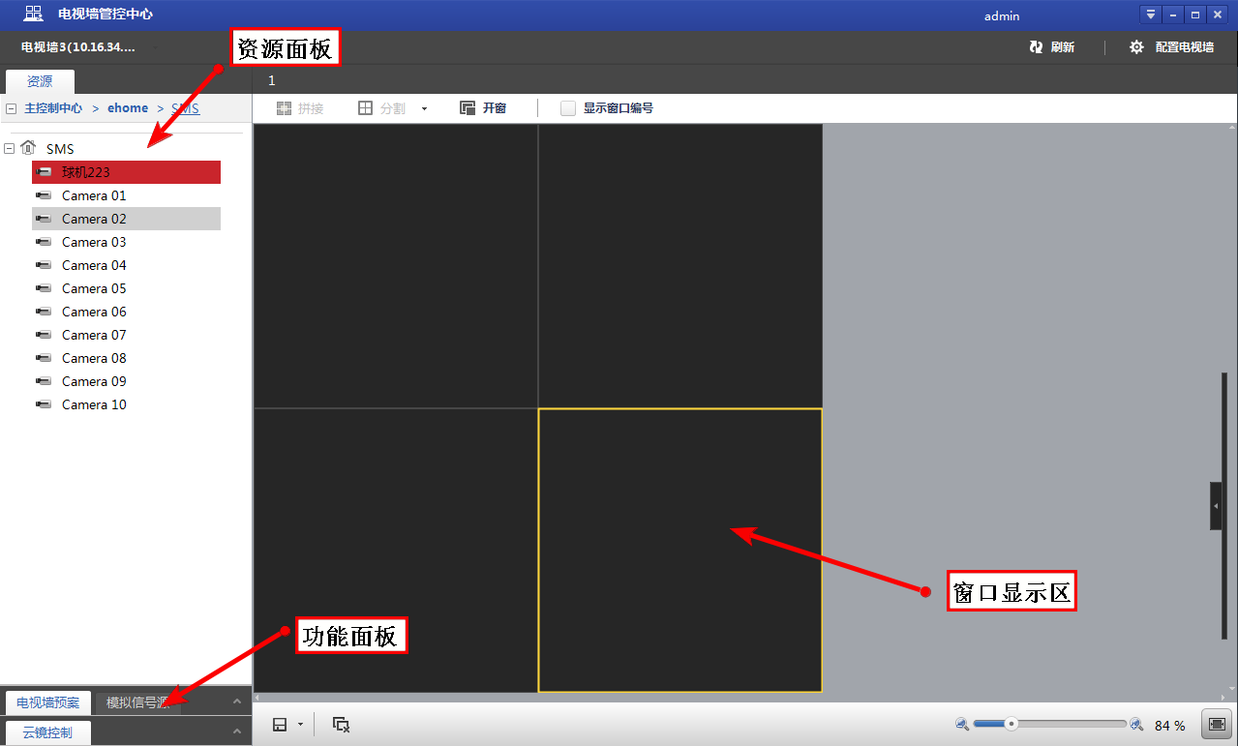
视频监控系统操作
第三步：点击录像条下方的日期可搜索其他天的录像。
电视墙系统界面介绍
电视墙客户端页面分为左侧的资源面板、电视墙预案管理面板、云镜控制面板和右侧的窗口显示区。

Slide 12
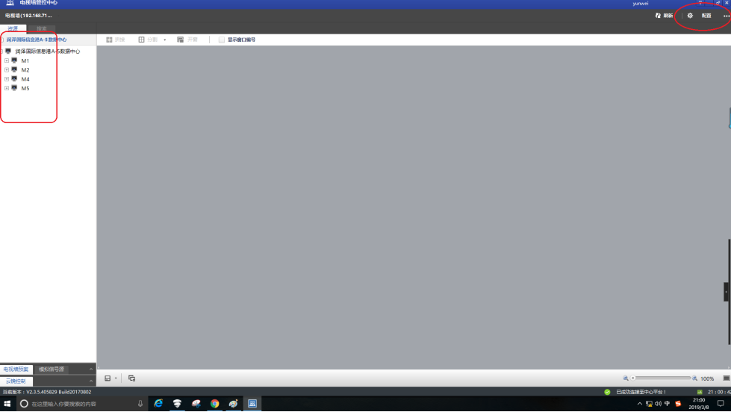
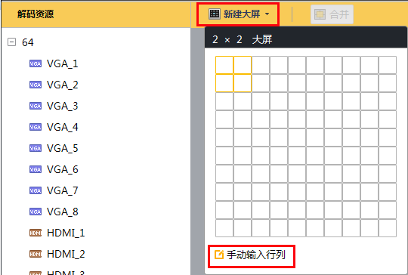
视频监控系统操作
电视墙配置
软件展现的电视墙窗口布局需与实际物理的电视墙配置成一致。软件电视墙配置主要用于添加大屏及 配置监视屏管理的解码资源。
第一步：下拉选择需配置的电视墙，
单击 按钮，打开电视墙配置面板。
第二步：单击 按钮，用鼠标拖拉出大屏行列大小，也可单击 按钮，手动输入大屏行数和列数，完成大屏的新建。如下图所示。

Slide 13
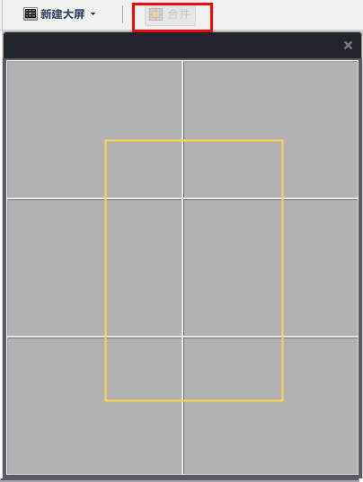
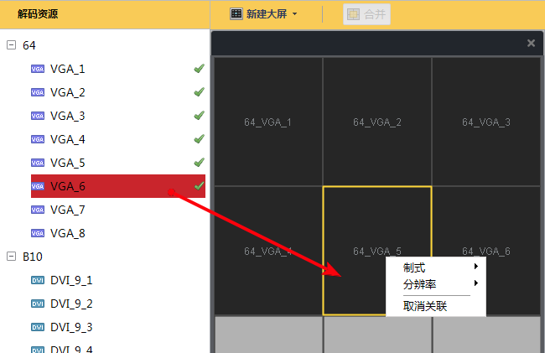
视频监控系统操作
第三步：可根据实际物理的电视墙布局修改大屏布局用鼠标在大屏中框选连续的几个窗口，单击 ，可合并选中的窗口，选中合并后的窗口，单击 ，即拆分窗口。
第四步：拖动左侧解码资源到对应窗口，可建立大屏窗口和解码资源的关联。鼠标右键单击大屏窗口 选择“取消关联”，可取消窗口和解码资源的关联。
合并
第五步：大屏窗口和解码资源的关联完成后，单击 按钮，完成电视墙的配置。关联 解码资源是实时解码、大屏屏接等功能实现的必要条件。在使用时，请根据实际情况，关联解码资源。

